Slide 1
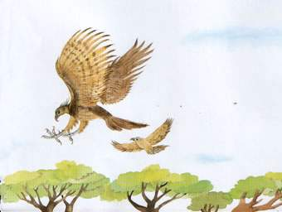

8 小 鹰 学 飞
阳谷县实验小学 王广良

Slide 2
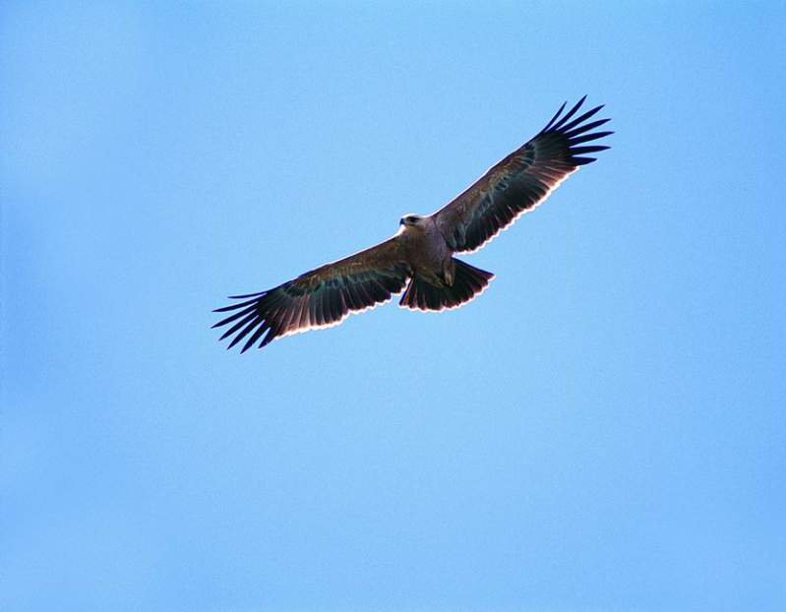

Slide 3
lǎo yīng pīn mìng ǎi xiǎo jí cù
老 鹰 拼 命 矮 小 急 促
喘 气 摇 头 总 算
鼓 起 劲 头 顶 盘 旋
chuǎn qì yáo tóu zǒng suàn
gǔ qi jìn tóu dǐng pán xuán

Slide 4
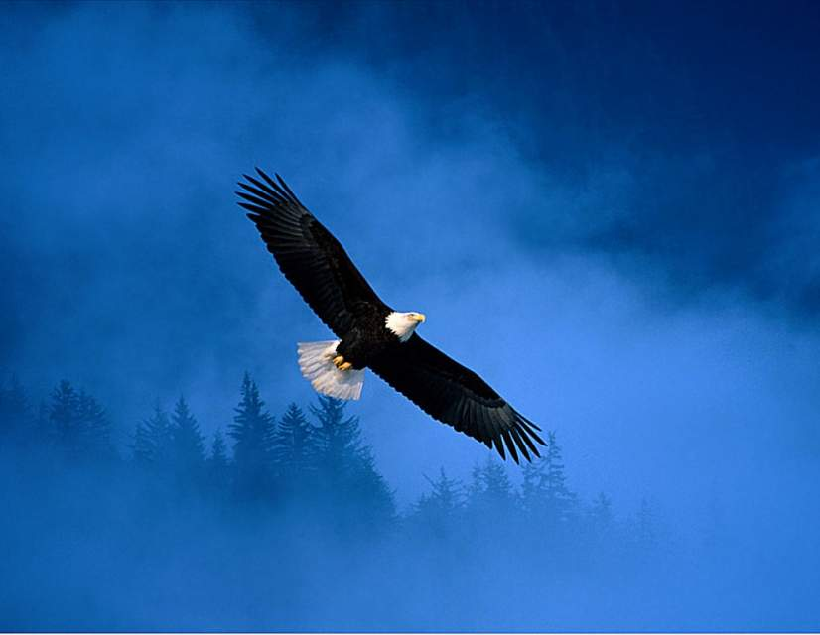
小鹰飞到了大树的上面，它高
兴地喊起来：“我已经会飞啦！”

Slide 5
① 小鹰怎么说？
② 老鹰是怎么回答的？
③ 老鹰为什么这么说？

Slide 6
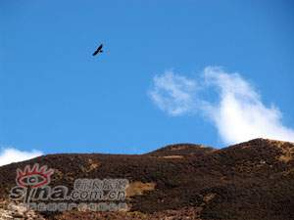
小鹰飞到了大山的上空，它又高
兴地喊起来：“我真的会飞啦！”

Slide 7
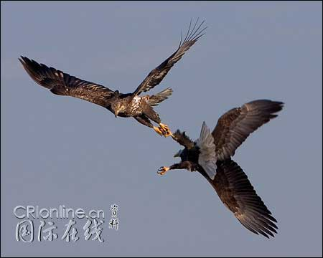
小鹰只好鼓起劲，跟着老鹰拼命向上飞。

Slide 8
小鹰急促地喘着气，对老鹰说：“现在……我总算……会飞了吧？”

Slide 9


